Slide 1

[내부자료]
Collections
2024.03.06
다이렉티드코리아
김수현

Slide 2
collections
collections
일반 자료형 ( list, tuple, dict, set) 에 확장된 기능을 주기위한 내장 모듈
import collections
namedtuple
deque
chainmap
orderedict
defaultdict
count

Slide 3
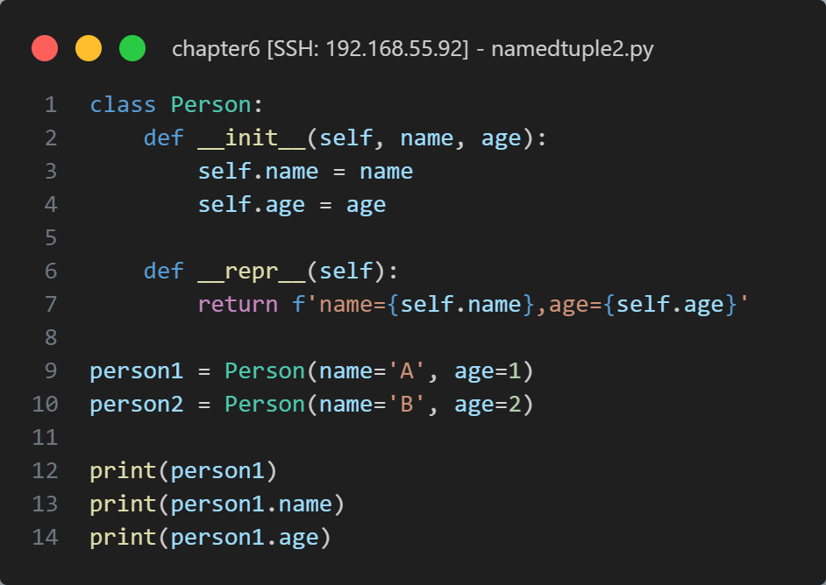
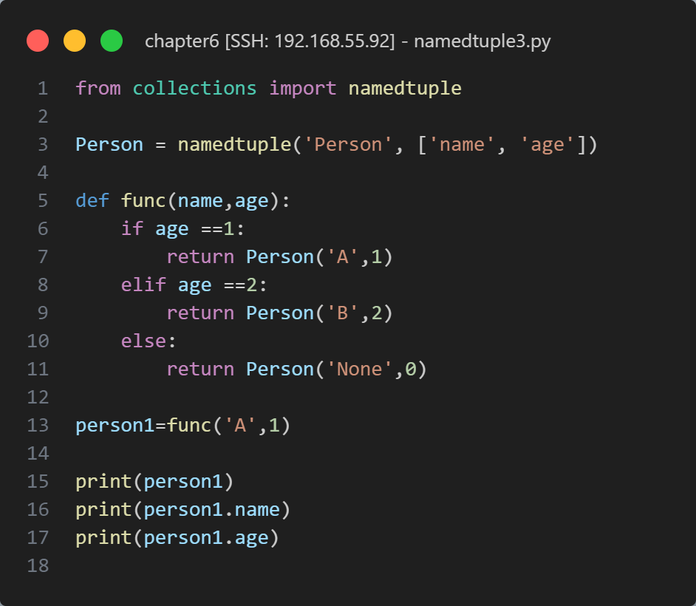


namedtuple
namedtuple
from collections import namedtuple
튜플
요소에 접근할 때 인덱스(index)를 사용
(1, 2)라는 튜플, 첫 번째 요소에 접근하려면 튜플[0]과 같이 인덱스를 사용
namedtuple은 튜플의 값에 이름으로 접할 수 있음 (tuple + dict )
튜플에는 key값이 없어 namedtuple을 사용

Slide 4
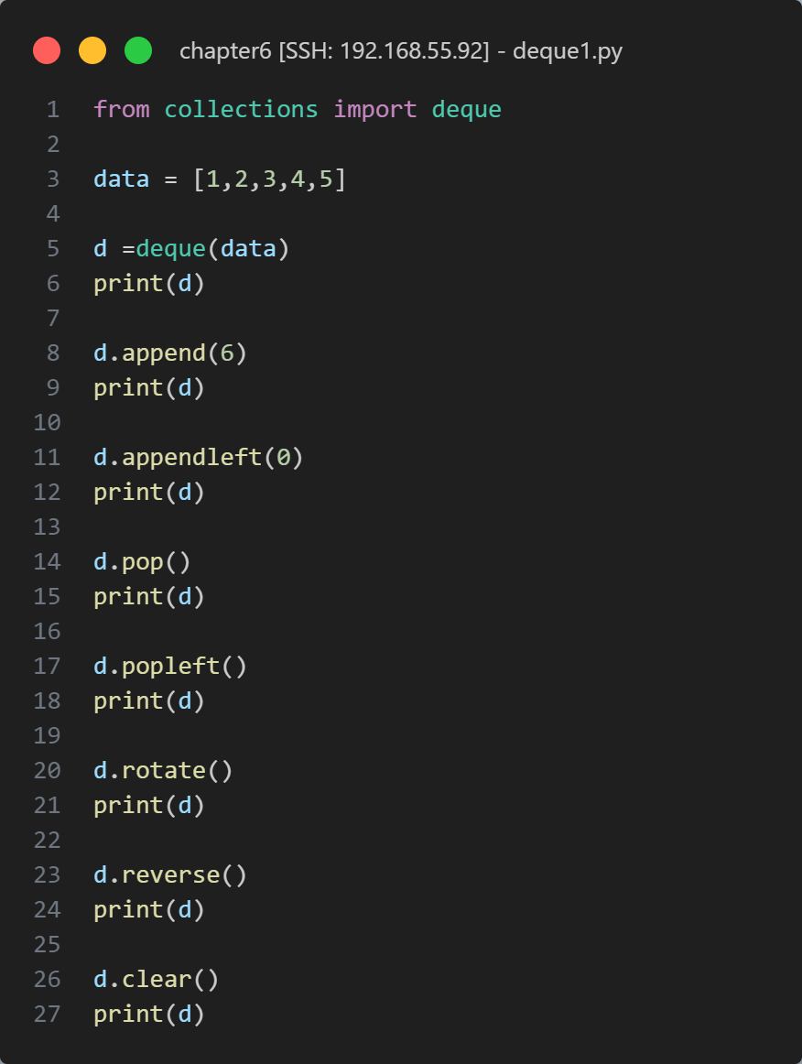
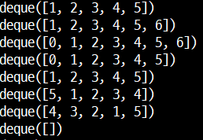
deque
deque(데크)
from collections import deque
“double-ended queue”의 약자
양방향에서 원소를 추가하고 제거할 수 있는 자료구조
 | 명령어 | 설명
데이터 삽입 | append(x) | 오른쪽 끝에 새로 원소 삽입
 | appendleft(x) | 왼쪽 끝에 새로 원소 삽입
 | insert(I,x) | n번 index에 원소를 추가
데이터 삭제 | pop(x) | 오른쪽 끝의 원소를 제거 후 반환
 | popleft(x) | 왼쪽 끝의 원소를 제거 후 반환
 | remove(x) | 입력한 원소를 삭제
 | clear() | 모든 원소 삭제
데이터 확장 | extend(x) | 주어진 array 배열을 순환하며 오른쪽에 추가
 | extendleft(x) | 주어진 array 배열을 순환하며 왼쪽에 추가
회전 | rotate(x) | n만큼 원소의 위치(양수 : 시계방향, 음수 : 반시계 방향)
 | reverse() | 원소의 위치를 좌우 반전

Slide 5
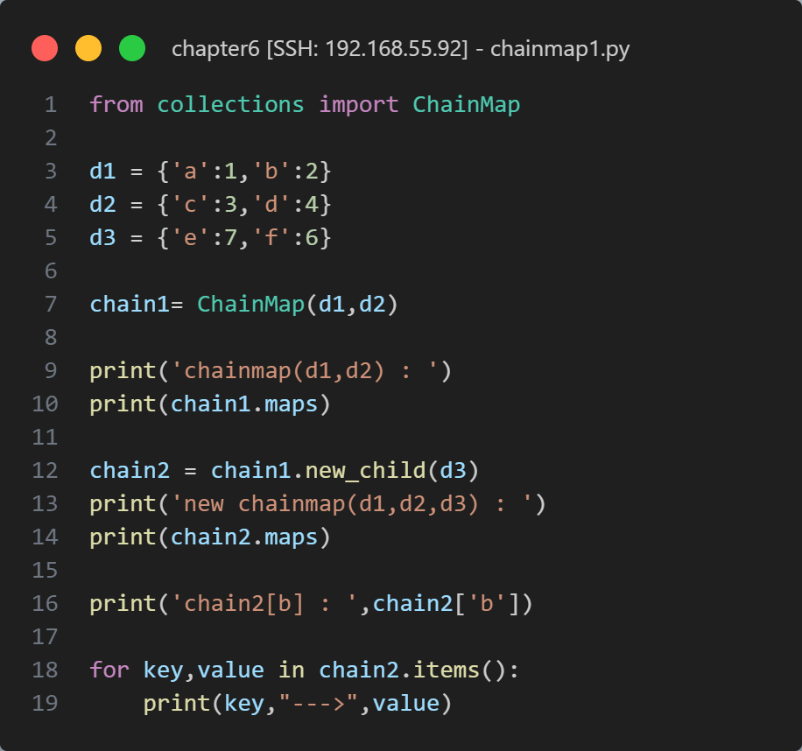
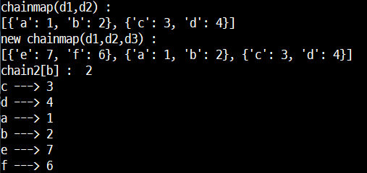
ChainMap
ChainMap
from collections import ChainMap
여러 개의 dict를 하나의 매핑으로 묶어줌
list 안에 dict를 넣고 for 문을 돌려서 무언가를 찾거나 추가할 수 있음
중복 키 값이 발생할 경우 마지막에 선언된 값을 사용
서로 다른 dict에 중복된 값이 있을 경우 개별로 취급

Slide 6
orderedict
orderedict
기존 딕셔너리와 비슷하나, 입력된 원소의 순서를 기억하는 딕셔너리 클래스
dict와 달리, 데이터를 입력한 순서대로 dict를 반환
dict 은 내용비교
orderedict은 순서와 내용비교
 | 명령어 | 설명
새로운 맴버 추가 | .update({key,value}) | {key:value} update 메소드의 인자 값으로 입력
객체 반환 후 삭제 | .popitem(last= T/F) | last = True Last In / First Out 형태로 반환하고 객체를 삭제
 |  | last = False First In / First Out 형태로 반환하고 객체를 삭제
객체 순서 이동 | .move_to_end(key,last = T/F) | last = True 해당 키에 해당하는 객체를 맨 뒤(오른쪽)로 이동
 |  | last = False 해당 키에 해당하는 객체를 맨 앞(왼쪽)으로 이동

Slide 7
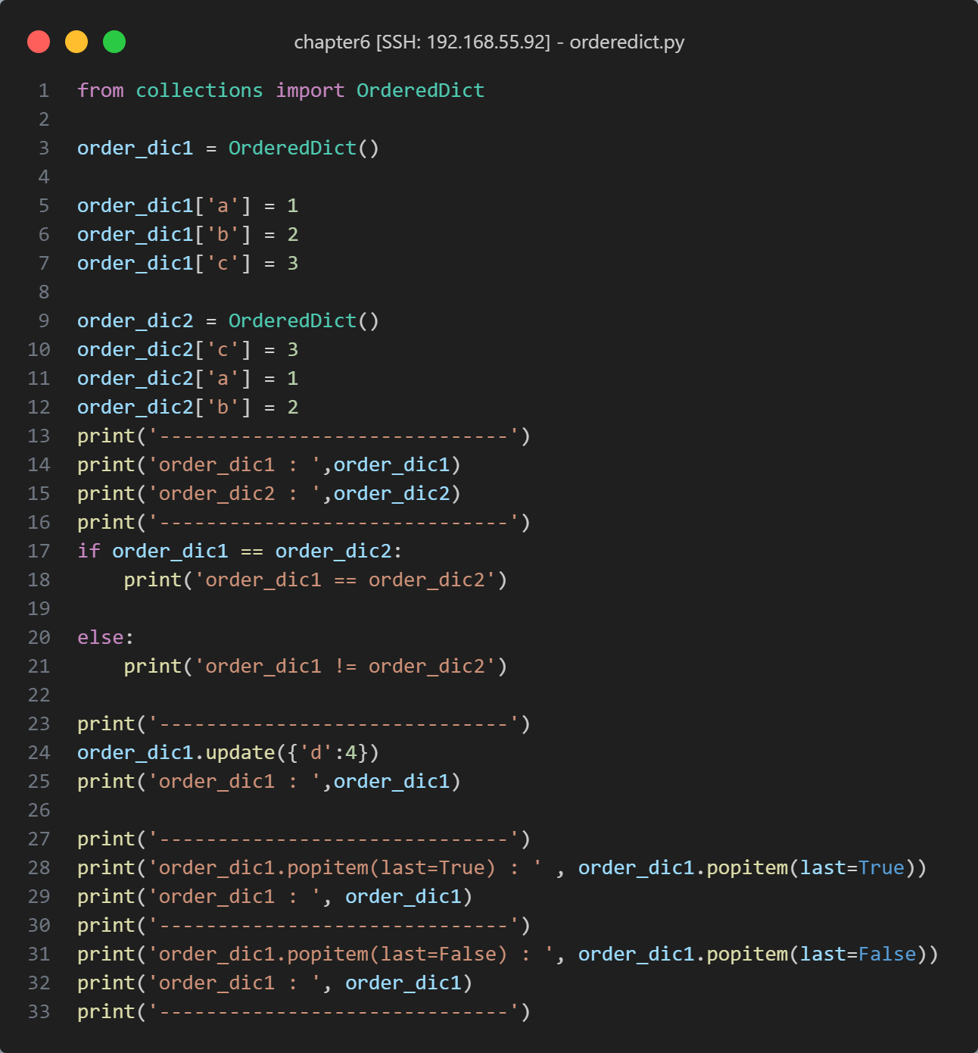
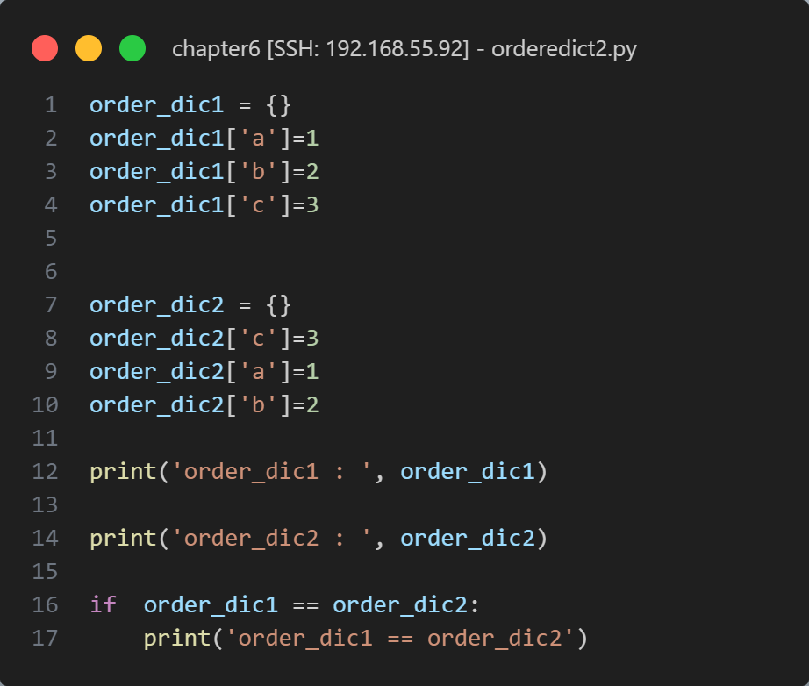

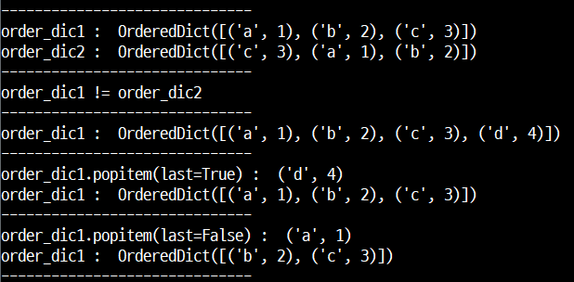

Slide 8
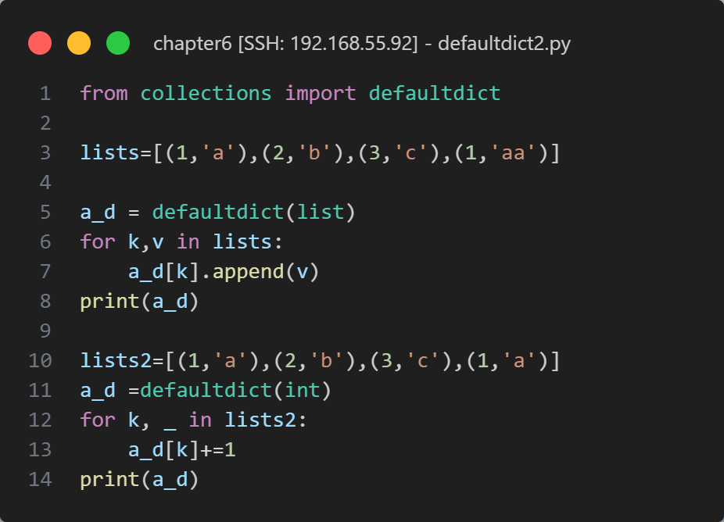
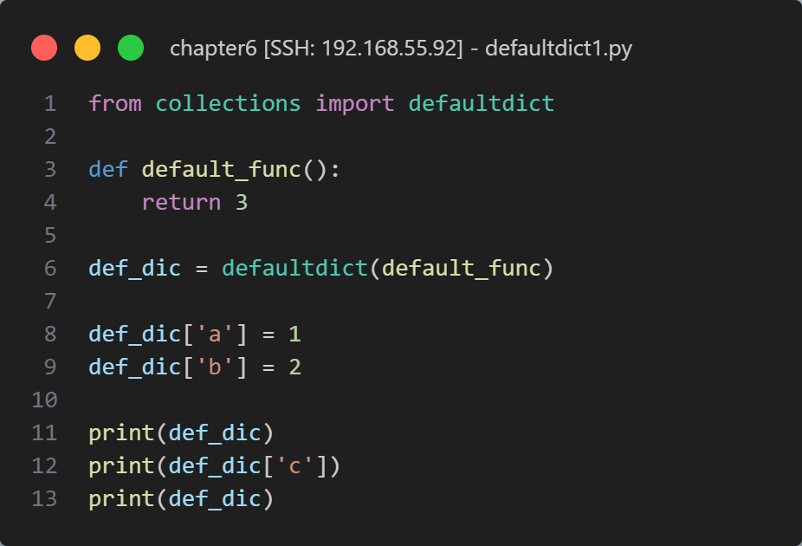
defaultdict
defaultdict
딕셔너리를 만드는 dict클래스의 서브 클래스
dict 은 key 값이 존재하지 않으면 keyerror 발생
존재하지 않은 키를 접근할 때 기본값을 반환
형식 : defaultdict(val)
val ( int일 경우) 기본값 : 0
(list 일 경우) 기본값 : []
val 은 호출 가능한 객체만 필요함
숫자, 변수 , (빈) 선언 x
함수로 지정할 수 있음

Slide 9
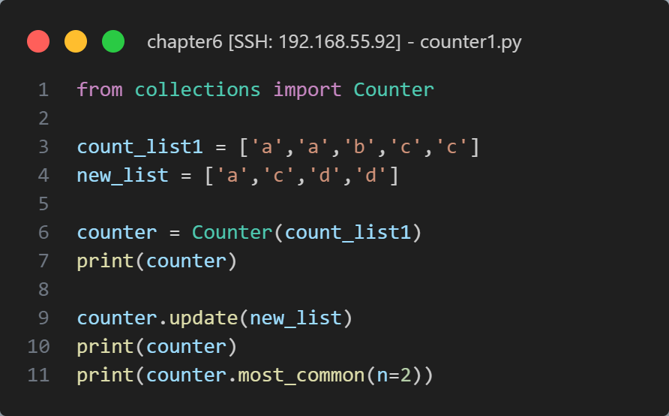

counter
counter
딕셔너리에 특화된 클래스
list나 문자열 등 객체의 집합을 받아서 값이 같은 것끼리 묶는 형식
개수가 몇 개인지를 key로 받아 딕셔너리 형태로 리턴하는 클래스.

Slide 10
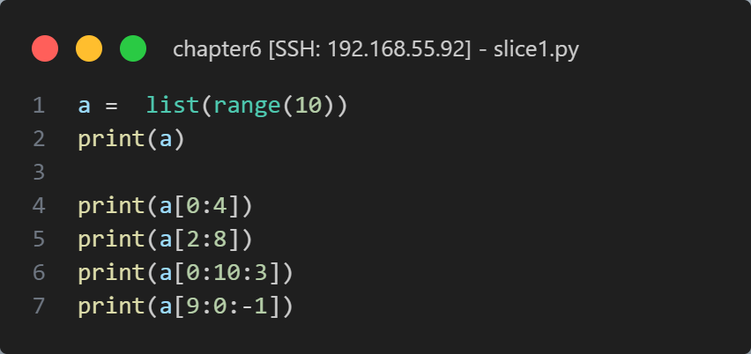
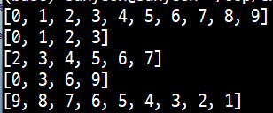
슬라이싱
슬라이싱 표기법
형식 : [start:end:stop]
list에 슬라이싱을 하게되면 내부적 __getitem__메서드 자동 실행
즉, 객체에도 슬라이싱하기 위해서는 __getitem__ 실행
__getitem__
형식 : __getitem__ (self,key):
객체에서 list를 사용하여 조회
__setitem__
형식 : __setitem__(self,key,value):
객체를 사용해서 인덱스를 수정할 수 있음
__delitem__
형식 : __delitem(self,key):
del [] 를 사용하여 삭제

Slide 11
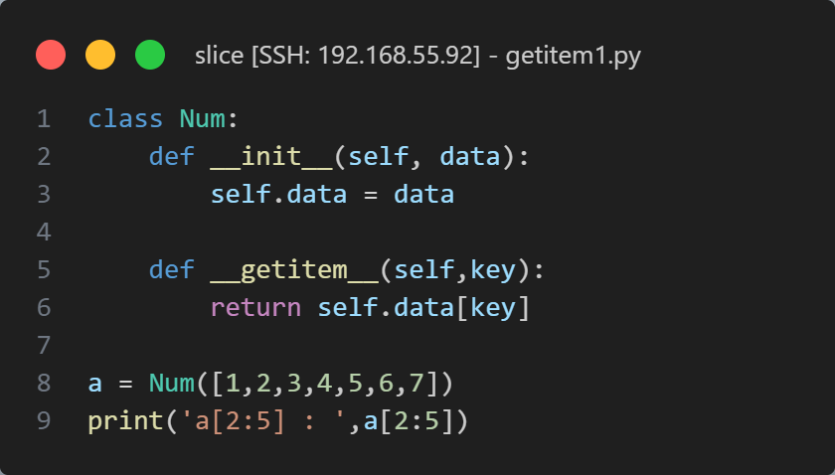
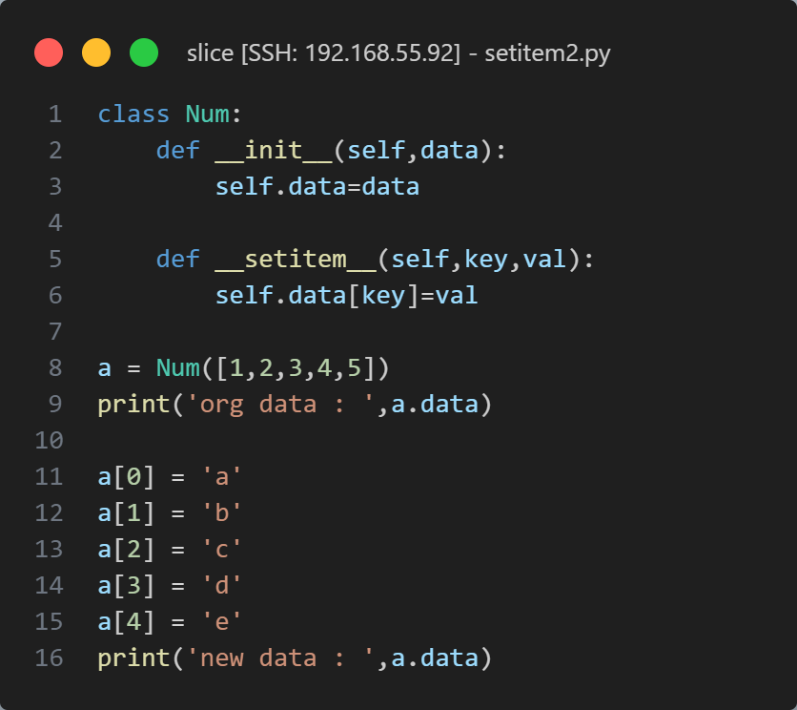

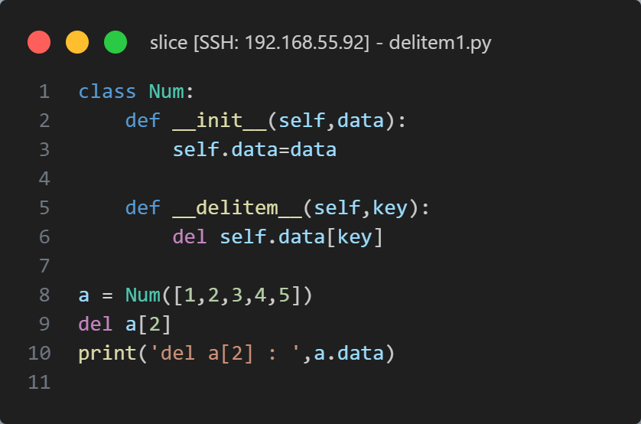

예시
__getitem__
__setitem__
__delitem__

Slide 12
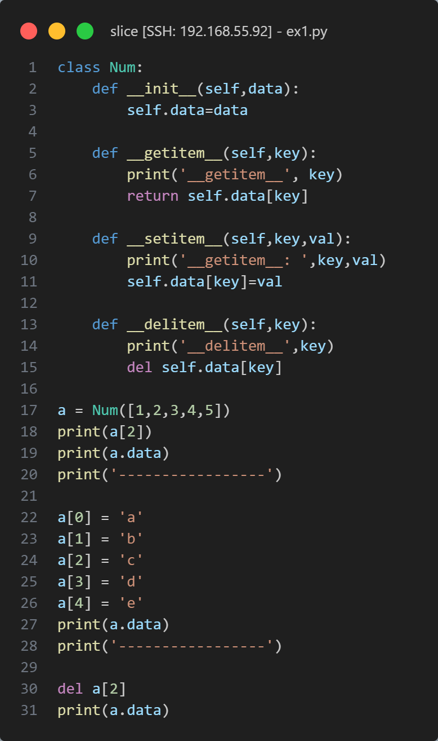
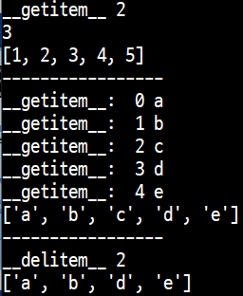
예제

Slide 13
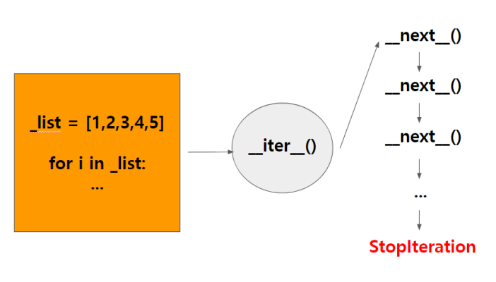
__iter__
__iter__
iterable (반복 가능한)
내부에 __iter__() 메서드를 구현한 객체를 의미
데이터 타입 (list,dict,tuple,set) 은 기본적으로 내부적으로 __iter__() 메서드를 구현
for 루프에서 직접 사용가능
for 루프의 내부적으로 __iter__() 호출 -> iterator 생성
__next__ 메소드가 존재하지 않음
iterator (반복자)
iterable에서 __iter__메서드를 통해 생성되는 객체
요소가 여러개 들어있고, 순서대로 한 번에 하나씩 꺼낼 수 있는 객체
내부에 __iter__()와 __next__() 메서드를 구현한 객체를 의미
__iter__() 메서드는 객체 자신을 반환
__next__() 메서드는 다음 값을 반환, 값이 없을 경우 예외를 발생
iterator
iterable

Slide 14
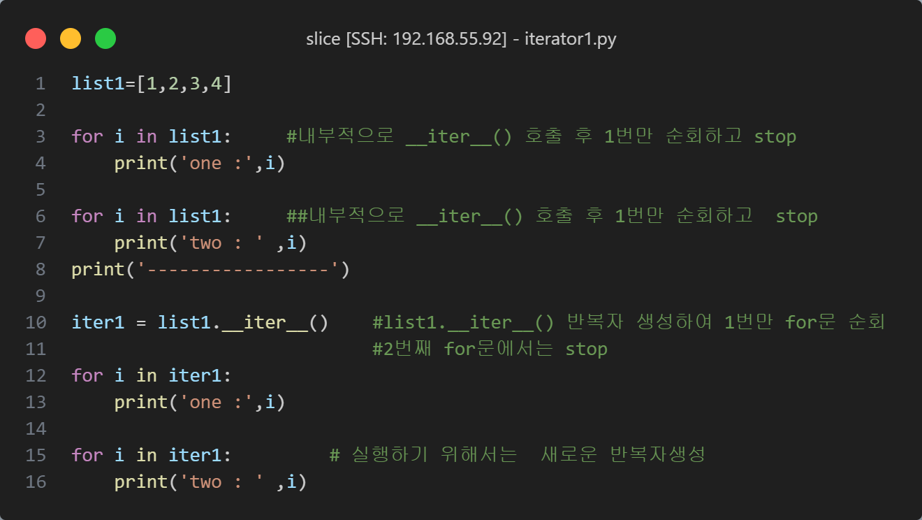
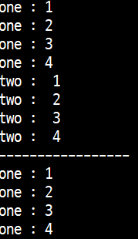
for문

Slide 15
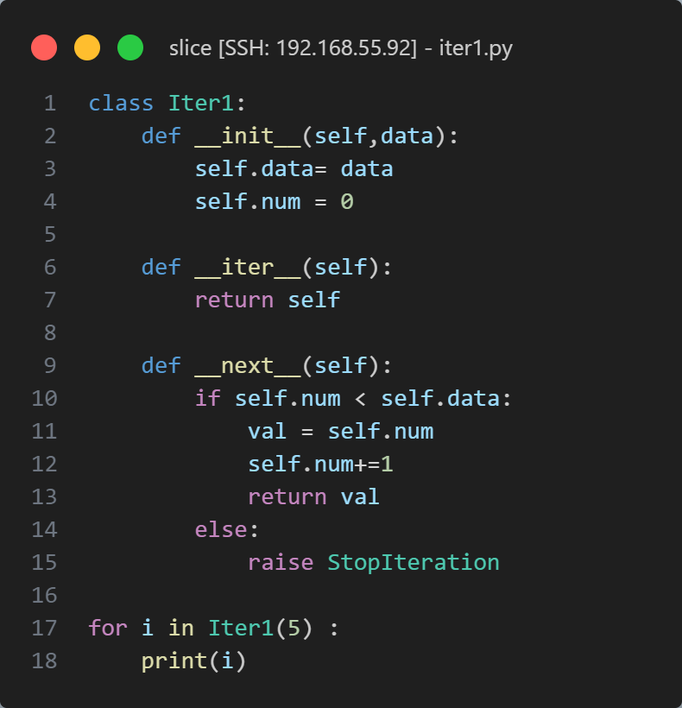
iterator

